Slide 1





01[HTML+CSS+ JAVASCRIPT]
비동기처리

Slide 2
동기 처리 방식과 비동기 처리 방식
예) 커피 전문점에서 커피 주문하고 마시기
<동기 처리 방식>
A라는 사람이 커피를 주문하면 그 주문을 받아서 커피를 만들고 A에게 넘겨준다.
뒤에 아무리 많은 손님이 있어도 한번에 하나의 손님만 처리한다.
주문을 받고 커피를 만드는 것이 한 과정이기 때문에 대기 줄이 점점 더 길어지고 주문을 처리하는데도 시간이 걸린다.
<비동기 처리 방식>
A라는 사람이 커피를 주문하면 그 주문을 주방으로 넘기고,
A에게는 진동벨을 주면서 커피가 완성되면 알려 주겠다고 한다.
대기하고 있던 B의 주문을 받고 진동벨을 건네준다.
중간에 A의 커피가 완성되면 A에게 알려 준다.

Slide 3
싱글 스레드 vs 멀티 스레드
스레드(thred) : 프로세스에서 작업을 실행하는 단위
한번에 하나의 스레드만 처리하면 ‘싱글 스레드’, 한번에 여러 스레드를 사용한다면 ‘멀티 스레드’라고 한다
자바스크립트는 싱글 스레드를 사용한다. → 한번에 하나의 작업만 처리할 수 있다.
시간이 오래 걸리는 작업이 앞에서 실행 중이라면 그 작업이 끝날 때까지 무작정 기다려야 한다.
시간이 짧은 함수를 먼저 처리해서 멀티 스레드처럼 동작하게 한다.

Slide 4
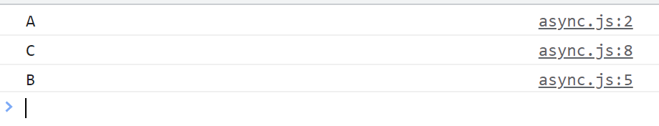
13\async.html
function displayA() {
console.log("A");
}
function displayB() {
setTimeout(() => console.log("B"), 2000);
}
function displayC() {
console.log("C");
}
displayA();
displayB();
displayC();
A, B, C 순서가 아니라 A, C, B 순서로 진행
display()를 2초 후에 실행하도록 했기 때문

Slide 5
function displayA() {
console.log("A");
}
function displayB(callback) {
setTimeout(() => {
console.log("B");
callback();
}, 2000);}
function displayC() {
console.log("C");
}
displayA();
displayB(displayC);
앞의 소스를 A -> B -> C 순서로 바꿔보자.
displayC 함수에게 진동벨을 주면서
displayB가 끝난 후에 실행하라고 알려줌.
→ 콜백 함수를 사용해서 비동기 처리

Slide 6
02[HTML+CSS+ JAVASCRIPT]
예외처리

Slide 7
예외 처리란
프로그램에서 문제가 발생하면 프로그램은 실행을 멈추기 때문에
소스를 작성할 때부터 발 생할 만한 문제를 미리 고려하고 대비하는 것.
(예외 처리, 에러 핸들링, 오류 처리 등으로 부른다)
예외(exception)
문법적인 실수로 발생하는 오류 → 문법 오류 뒤에 오는 소스는 실행되지 않아서 프로그램이 중단되기도 한다.
프로그램의 작성 의도와 다르게 사용했을 때 ( 예, 프롬프트 창에서 ‘취소‘ 버튼 클릭했을 때) → 이런 상황을 미리 예상해서 처리해 준다

Slide 8
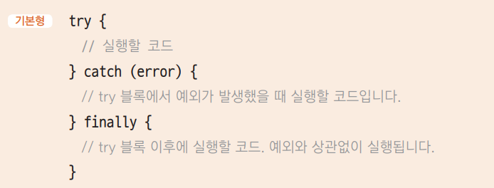
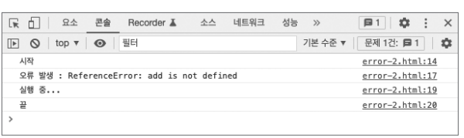
try, catch, finally
<script>
try {
console.log("시작");
add();
console.log("실행 중...");
} catch(err) {
console.log(`오류 발생 : ${err}`);
}
console.log("끝");
</script>
예외 처리를 사용해서 오류가 발생해도 멈추지 않는 프로그램

Slide 9

console.error()
콘솔 창에 오류를 표시한다
오류가 발생하면 빨간색으로 표시되기 때문에 일반 메시지와 구별된다
<script>
try {
console.log("시작");
add();
console.log("실행 중...");
} catch(err) {
console.log(`오류 발생 : ${err}`);
}
console.log("끝");
</script>
error 객체는 error.name과 error.message로 구성된다
<script>
try {
…
} catch(err) {
console.error(`오류 발생 : ${err}`);
console.error(`오류 발생 : ${err.name}`);
console.error(`오류 발생 : ${err.message}`);
}
…
</script>

Slide 10


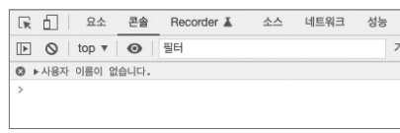
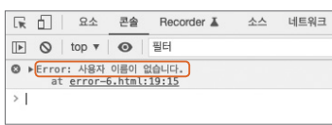
throw()
사용자가 직접 예외를 만들고 오류 메시지를 지정한다.
(예) JSON 자료에 ‘이름‘ 정보가 없는데 ‘이름‘ 정보를 가져오려고 했을 때 오류 메시지를 표시하고 싶다면
<script>
let json = '{"grade": 3, "age": 25}';
try {
let user = JSON.parse(json);
if (!user.name) {
throw "사용자 이름이 없습니다.";
}
} catch (err) {
console.error(err);
}
</script>
<script>
let json = '{"grade": 3, "age": 25}';
try {
let user = JSON.parse(json);
if (!user.name) {
throw new Error("사용자 이름이 없습니다.“);
}
} catch (err) {
console.error(err);
}
</script>
또는

Slide 11
03[HTML+CSS+ JAVASCRIPT]
콜백처리

Slide 12
함수 이름을 콜백으로 사용하기
예) 사용자가 커피를 주문하면 3초 후에 커피가 완료되는 프로그램
1) 커피 주문 프로그램
function order(coffee) {
console.log(`${coffee} 주문 접수`);
}
2) 완성됐다고 알려주는 프로그램
function display(result) {
console.log(`${result} 준비 완료`);
}

Slide 13
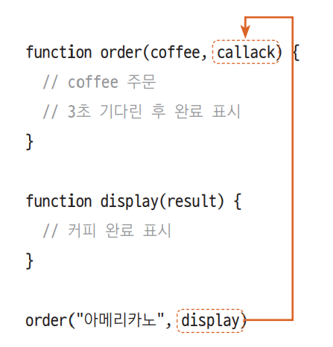
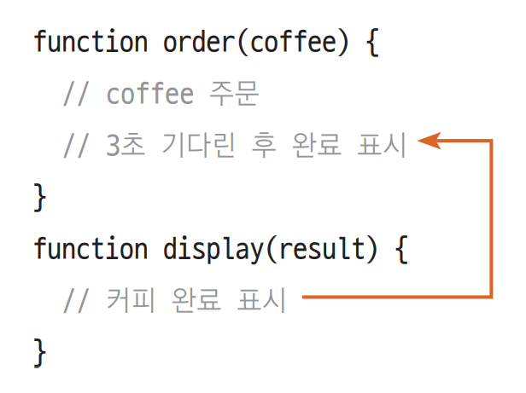
함수 이름을 콜백으로 사용하기
예상하는 프로그램 흐름
콜백을 사용한 프로그램 흐름

Slide 14
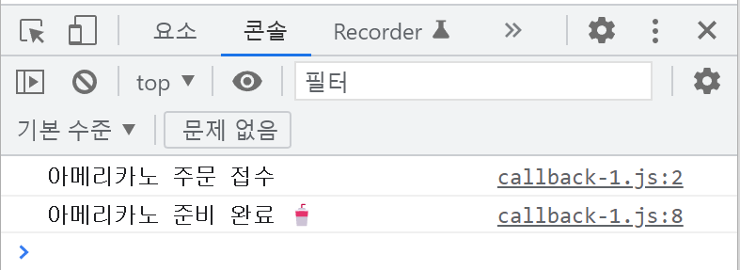
13\callback-1.html, 13\js\callback-1.js
function order(coffee, callback) {
console.log(`${coffee} 주문 접수`);
setTimeout(() => {
callback(coffee);
}, 3000);
}
function display(result) {
console.log(`${result} 준비 완료 🥤`);
}
order("아메리카노", display);

Slide 15
익명 콜백 사용
예) 1초마다 A -> B -> C -> D -> STOP! 순으로 표시하기
13\js\callback-2.js
function displayLetter() {
console.log("A");
setTimeout( () => {
console.log("B");
setTimeout( () => {
console.log("C");
setTimeout( () => {
console.log("D");
setTimeout( () => {
console.log("stop!");
}, 1000);
}, 1000);
},1000);
}, 1000);
}
displayLetter();
콜백이 계속 반복되는 상태를 ‘콜백 지옥＇이라고 한다.
소스의 가독성이 떨어지고, 오류가 발생했을 때 디버깅하기 어렵다.

